Slide 1
Specifické znaky

Slide 2
Specifické znaky
I v českém znakovém jazyce je možné nalézt velké množství znaků, pro které nemáme jednoslovný ekvivalent v českém jazyce. Pro tyto znaky používáme označení „specifické znaky“.
Jedná se o zvláštní skupinu znaků, které se vyznačují tím, že v sobě mají velice často znaky nějaké emoce, pozitivní či negativní, popřípadě vyjadřují různé stavy lidské psychiky nebo osobní postoj mluvčího k někomu/něčemu a jejich hodnocení.

Slide 3
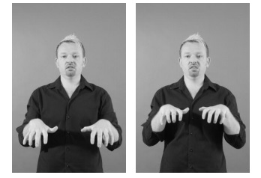
Specifický znak č. 1
Hlava nepatrně dozadu, udivený výraz v obličeji, čelo napjaté, oči vyboulené, ústa široce rozevřená, jazyk volně vyčnívá ven bez kontaktu se zuby, opírá se o dolní ret.
Někdo je zaskočen, vyveden z míry vzniklou skutečností, není na podobnou situaci připraven, neví, co dělat, jak se zachovat.
Dcerka se mě ptala, jestli máme doma nějaké sušenky. Řekla jsem jí, že ne, přestože jsem moc dobře věděla, ţe jich máme plnou spíž. Nechtěla jsem, aby se pořád cpala něčím sladkým. Po pár dnech ale dcerka sladkosti ve spíži našla. Ptala se mě, proč jsem jí lhala. Nedokázala jsem jí na to okamžitě nějak rozumně odpovědět. DCERKA + PTÁT SE (mě) + SUŠENKY+ MÍT + JÁ + ŘÍCT (jí) + NEMÍT + ALE + JÁ + VĚDĚT + MÍT + DOMA + SUŠENKY + DOST + JÁ + NECHTÍT + ONA + JÍST + POŘÁD + SLADKOSTI + DNY + PO + DCERKA + SPÍŽ + NAJÍT + ŘÍCT (mě ostře) + LHÁT + TY + PROČ + JÁ + SZ.

Slide 4
Specifický znak č. 2
Obličej jako v „křeči“, obočí sevřené, oči přivřené, ústa rozevřená, zuby semknuté.
Hovoří se o nějaké extrémně namáhavé, obtížné nebo složité činnosti, kterou je někdo nucen vykonat, charakteristický je negativní přístup k této činnosti, „stěžování si“ na těžkou, náročnou situaci.
Příští týden budu mít opravdu náročný. Už se nemůžu dočkat! Čeká mě pět zkoušek a všechny z odborných předmětů. PŘÍŠTÍ TÝDEN + SZ + ZKOUŠKA + 5 + VŠECHNO + PŘEDMĚT + ODBORNÝ.

Slide 5
Specifický znak č. 3
Čelo výrazně svraštělé, obočí sevřené, oči mírně přivřené, ústa pootevřená, jazyk se opírá o dolní ret.
Vyjádření nechuti k vykonávání nějaké činnosti, mluvčí je unavený a svým způsobem pohodlný danou činnost vykonávat, často už má vlastní zkušenost s podobnou nebo stejnou činností z minulosti a na základě toho „se mu nechce“ procházet vším znovu.
Mám problém s páteří. Lékař mi doporučil rehabilitaci. Měl bych jezdit do bazénu. Ale komu by se chtělo jezdit přes celou Prahu tam a zpátky! JÁ + PÁTEŘ + PROBLÉM + MÍT + LÉKAŘ + DOPORUČIT (mně) + REHABILITACE + JÁ + MUSET + BAZÉN + CHODIT + ALE + DALEKO + PRAHA + AŽ + SZ.

Slide 6
Specifický znak č. 4
Hlava nepatrně kýve ze strany na stranu, ústa artikulují „FIFI“.
Dva významové okruhy použití: první se váže k nechuti, nechtění mluvčího vykonávat nějakou činnost, druhá oblast významu souvisí se snahou mluvčího předcházet problémům nebo situacím, které by ho uvedly do nepříjemností, někdy mluvčí vyjadřuje snahu hledat jednodušší řešení situace.
Včera jsme pracovali dlouho do noci a dneska už nemám sílu ani psát na počítači. MY + VČERA + PRACOVAT + DLOUHO + AŽ + NOC + DNESKA + PRACOVAT + POČÍTAČ + UŽ + SZ

Slide 7
Specifický znak č. 5
Stažené oči, hlava se kroutí ze strany na stranu, vyšpulené rty, vzduch je vypouštěn z úst ven.
Vyjádření silné negativní emoce jako reakce na něco/někoho, co/kdo je mluvčímu nepříjemné, otravuje ho to, protože ho to stojí mnoho úsilí a sebezapření.
Dneska přijde na návštěvu? Fakt dneska? Tak to mám radost! KAMARÁD + DNESKA + BUDE + NAVŠTÍVIT (mě) + DNES + KAMARÁD + NAVŠTÍVIT + SZ.

Slide 8
Specifický znak č. 6
Hlava mírně nakloněna do strany, čelo výrazně svraštělé, oči mírně přivřeny, ústa vyšpulená, zavřená. V konečné fázi znaku se hlava vrací do přirozené pozice, i obličej je v přirozené pozici, ústa zavřená.
Po opakované snaze něco vysvětlovat, omlouvat se, žádat o něco, obhajovat něco či vymlouvat se je situace rázně ukončena nekompromisním řešením, proti kterému už není odvolání.
Žák nepřinesl úkol, který měl udělat. Snažil se učiteli namluvit, že ho zapomněl doma. Učitel mu ale bez jakékoliv dlouhé diskuze dal pětku. ŽÁK + ÚKOL + NEPŘINÉST + CHTÍT + VYMLOUVAT SE + ZAPOMÍNAT + DOMA + NECHAT + UČITEL + SZ + PĚTKA.

Slide 9
Specifický znak č. 7
Zděšený výraz v obličeji, oči mírně přivřené, ústa zavřená.
Jedná se o zcela novou, neznámou a především neočekávanou situaci, která vyvede z míry, velmi často vyvolá údiv či nepříjemné, trapné pocity.
Známá mi vyprávěla svůj zážitek z tramvaje. Přišel k ní neznámý muž a zničehonic jí dal pusu na tvář. Byla z toho vyvedená z míry, protože ho vůbec neznala a nic podobného se jí ještě nikdy nestalo! KAMARÁDKA + VYPRÁVĚT (mi) + STALO + TRAMVAJ + MUŽ + NEZNÁMÝ + DÁT JÍ + PUSU + SZ.

Slide 10
Specifický znak č. 8
Udivený výraz v obličeji, oči vyboulené, ústa široce rozevřená, jazyk volně vyčnívá ven.
Jedná se o relativně krátké časové období, ve kterém je člověk zaskočen novou situací, dočasně neschopen ji řešit, velmi často se jedná o první zkušenost svého druhu. Po uplynutí tohoto období se původně nová a neznámá situace stává přehlednou a jasnou.
Vždycky, když nastoupíte do nového zaměstnání, jste ze všeho paf. Ale za chvilku se do toho dostanete. PRÁCE + POPRVÉ + NASTOUPIT + VŽDYCKY + SZ + POSTUPNĚ + DOBRÝ

Slide 11
Specifický znak č. 9
Hlava mírně nakloněna do strany, čelo zvrásněné, obočí pozvednuté, oči široce otevřené, ústa zavřená, v konečné fázi artikulace „B“.
Udělat něco bez vědomí osoby/osob, která/které má/mají podle společensky platných norem dát k jednání svolení, nad tímto způsobem jednání je vyjádřen údiv, nesouhlas.
Někdo mi vzal beze slova ze stolu mobil. NĚKDO + STŮL + MOBIL + MŮJ + SZ + VZÍT.

Slide 12
Specifický znak č. 10
Hlava se při provádění znaku mírně naklání ze strany na stranu, čelo výrazně svraštělé, obočí sevřené, oči přivřené, ústa zavřená, koutky úst svěšené.
Porušování pravidel, nedbání toho, co je obecně považováno za správné, žádné zábrany jednat „proti proudu“, jednání bez obav z postihu, takové jednání je vnímáno jako „frajeřina“.
Vykračoval si s úsměvem po ulici úplně nahý a bylo mu jedno, co si o tom kolemjdoucí myslí. ON + ULICE + JÍT + NAHÝ + SZ.

Slide 13
Specifický znak č. 11
Hlava nakloněna do strany, čelo svraštělé, oči mírně vyboulené, ústa volně otevřená, jazyk se opírá o horní ret.
Po nějaké době podlehnout lákadlu bez nátlaku druhé osoby, pouze vlivem své vlastní slabé vůle.
Kamarádka držela dietu. Dlouho se držela a nejedla nic sladkého, ale nakonec neodolala. KAMARÁDKA + DIETA + SLADKOSTI + ODMÍTAT + NAKONEC + SZ + VZÍT.

Slide 14
Specifický znak č. 12
Hlava se nakloní dopředu doprava, vzduch je vypouštěn našpulenými rty ven z úst, artikulace „U“.
Podlehnout, ustoupit někomu po předchozím nátlaku (nucení, přemlouvání, argumentování).
Kamarád mě tak dlouho přemlouval, ať s ním jdu do hospody, až jsem se nakonec nechal přesvědčit. KAMARÁD + MŮJ + NUTIT (mě) + HOSPODA + SZ.

Slide 15
Specifický znak č. 13
Vystrčený jazyk mezi rty, artikulace „TH“, „TS“.
Něco z určitého důvodu zůstane vryto v paměti, typický zvyk, povahová vlastnost. Jedná se o dlouhé trvání.
Kamarád si libuje v černém oblečení. Je to pro něj typické. KAMARÁD + MILOVAT + OBLEČENÍ + ČERNÝ + JEHO (odkaz na osobu) + SZ.

Slide 16
Specifický znak č. 14
Stažené obočí, koutky úst jsou vodorovně protažené, vzduch je plynule vypouštěn polovyšpulenými ústy ven.
Nebýt schopen něco vykonat/akceptovat z důvodu fyzických omezení, psychických zábran nebo objektivních důvodů.
Pro mého kamaráda není problém sníst 18 knedlíků na posezení. Tak to já bych nemohl. KAMARÁD + MOCT + KNEDLÍK + 18 + JÍST + MOCT + JÁ + SZ.

Slide 17
Specifický znak č. 15
Zpočátku jsou rty semknuté a lehce vyšpulené, vytvářejí překážku pro výdechový proud vzduchu, poté rty povolí a následuje prudký, krátký únik výdechového proudu z úst ven.
Vyjádření podivení nad tím, že v rozporu s očekáváním (po dlouhé době, po snaze změnu provést) se na věci, na člověku jako celku nic nezměnilo.
Slibovali, že současné zákony budou brzy přepracovány. Ale dodnes se vůbec nic nezměnilo. ZÁKON + ZMĚNIT + BUDE + PRAVIDLA + SZ.

Slide 18
Specifický znak č. 16
Čelo svraštělé, oči mírně vyboulené, ústa v koutcích svěšená. V konečné fázi znaku se čelo více svraští, oči více vyboulí, ústa široce rozevřou a jazyk se volně opírá o spodní ret.
Po snaze zajistit situaci a následné jistotě, že je situace pod kontrolou, přijde zásah zvenčí, v jehož důsledku se situace komplikuje nebo se dostává do problémů, jedná se o vyjádření nespokojenosti nad tím, že se věci neodehrávají podle očekávání, zklamání či překvapení, že není možné realizovat původní záměr.
Nabídli mi novou práci. Věřil jsem, že tam nastoupím. Hned jsem dal ve své práci výpověď. Ale když jsem se dozvěděl, že mě nakonec do nové práce nevezmou, byl jsem v koncích. PRÁCE + NOVÝ + NABÍDNOUT + NASTOUPIT + VĚŘIT + PRÁCE + MOJE + VÝPOVĚĎ + POTOM + DOZVĚDĚT + PRÁCE + NOVÝ + NEVZÍT (mě) + SZ.

Slide 19
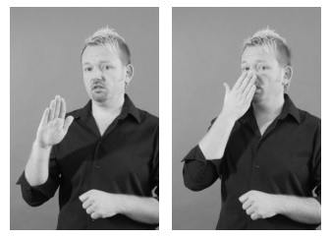
Specifický znak č. 17
V počáteční fázi hlava v přirozené pozici, v konečné fázi znaku se ústa otevírají, jazyk se mírně opírá o spodní ret a je stisknut zuby.
Po snaze zajistit situaci a následném spolehnutí se jistotu, že je situace pod kontrolou však přichází zjištění, že vlastním pochybením, podceněním situace se vše komplikuje nebo se dostává do problémů, jedná se o vyjádření nespokojenosti nad tím, že se věci neodehrávají podle očekávání, zklamání či překvapení, že není možné realizovat původní záměr v důsledku vlastní viny, bez zásahu zvenčí.
Tolik jsem se těšila do práce, kam jsem už v září měla nastoupit. Ale nemohla jsem nastoupit, protože jsem zjistila, že jsem zase těhotná. PRÁCE + NASTOUPIT + ZÁŘÍ + TĚŠIT (opakovaně) + SZ + TĚHOTNÝ

Slide 20
Specifický znak č. 18
Hlava v přirozené pozici, oči mírně vyboulené, ústa široce rozevřená. V konečné fázi znaku se ústa zavírají, horní zuby se dotýkají dolního rtu.
Nemoci provést nějakou činnost z důvodu nějaké vnější překážky, která však nesouvisí s časem či s časovými možnostmi, vyjádření nespokojenosti s nemožností naplnit svůj záměr.
Byla jsem nakupovat jídlo a chtěla jsem platit kartou. Platba však nešla provést. JÍDLO + NAKUPOVAT + BÝT (minulý čas) + CHTÍT + PLATIT + KARTA + SZ

Slide 21
Specifický znak č. 19
Hlava v přirozené pozici, oči vyboulené, v závěrečné fázi znaku se oči mírně přivřou, ústa otevřou, zuby stisknuté, vzduch jde ven.
Snaha předejít problémům, po vyhodnocení možných důsledků není původní činnost/akce realizována a je realizována jiná, bezpečnější, vyjádření opatrnosti v jednání.
Chtěl jsem se svěřit kamarádovi se svým trápením. Raději jsem mu to ale neřekl, bál jsem se, aby to nevykecal. CHTÍT + SVĚŘOVAT + INDEX (mu) + KAMARÁD + TRÁPENÍ + SZ + PROZRADIT (všem).

Slide 22
Specifický znak č. 20
Hlava v přirozené pozici, oči vyboulené, v závěrečné fázi znaku se oči mírně přivřou, ústa otevřou, zuby stisknuté, koutky úst svěšené, vzduch jde ven.
Pro jistotu něco znovu udělat, zkontrolovat, vzít s sebou do zásoby, vykonat preventivní opatření, které zajistí, že nenastanou v budoucnu komplikace.
Někdo říká, že je zbytečné tahat s sebou na dovolenou lékárničku. Ale já si myslím, že je lepší ji pro každý případ mít. VĚC + LÉKARNIČKA + S SEBOU + DOVOLENÁ + NĚKDO + ŘÍKAT + ZBYTEČNÝ + JÁ + MYSLET + LEPŠÍ + SZ.

Slide 23
Specifický znak č. 21
Hlava mírně nakloněna na stranu, ústa jako v „křeči“, zuby semknuté, vzduch jde z úst ven, koutky úst mírně svěšené.
Nemít k někomu respekt, pohrdat jím, dávat najevo, že mi nestojí za to, abych se jím zabýval.
Třídní učitelka nemá u studentů střední školy vůbec žádnou autoritu. STUDENTI + ŠKOLA + STŘEDNÍ + INDEX (jí) + UČITELKA + SZ.

Slide 24
Specifický znak č. 22
Hlava mírně nakloněna, čelo svraštělé, obočí sevřené, oči nepatrně přivřené, ústa volně vypouští vzduch ven.
Zvládání nějaké situace/činnosti bez problémů, umět si s něčím/někým poradit sám.
Mně matika nejde, ale ostatní spolužáci ji zvládají. MATEMATIKA + PROBLÉM + SPOLUŽÁCI + SZ.

Slide 25
Specifický znak č. 23
Pravé oko se zavře, pokrčený nos, pravý koutek horního rtu je vyvýšen.
Nevhodné, nezdvořilé chování, které porušuje stanovené normy (psané i nepsané).
Beze slova do mě jen tak strčí, nevychovanec. CHLAP + INDEX (mě) + STRČIT + SZ.

Slide 26
Specifický znak č. 24
Hlava mírně nakloněná do strany, obočí mírně sevřené, ústa pootevřená, zuby svírají jazyk, který se opírá o spodní ret.
Malý nebo omezený výběr, nepříliš lichotivé hodnocení vzhledu nějaké věci nebo osoby, vyjádření nespokojenosti se zjištěnou skutečností.
Byl jsem na FF UK a už byly čtyři hodiny odpoledne. Dostal jsem hlad, tak jsem šel do školního bufetu, že si tam něco dám. Nebylo tam ale vůbec z čeho vybírat. FF UK + BÝT (minulý čas) + UŽ + ODPOLEDNE + 16.00 + HLAD + BUFET + JÍT + JÍDLO + SZ.

Slide 27
Specifický znak č. 25
Hlava mírně nakloněna, čelo svraštělé, obočí sevřené, oči nepatrně přivřené, ústa volně vypouští vzduch ven.
Na povrchu nezajímavé, nehezké, ale uvnitř velmi často kvalitní nebo hodnotné, bez chuti a bez „šmrncu“.
Na první pohled je nic moc, ale ve skutečnosti je hrozně hodná a milá. ŽENA + POPRVÉ + SEJÍT + OBLIČEJ + SZ + ALE + SZ (UUU) + HODNÝ + MILÝ.

Slide 28
Specifický znak č. 26
Hlava nepatrně kýve ze strany na stranu, čelo je svraštělé, obočí stažené, ústa svěšená, koutky svěšené dolů, artikulace „B“, slabě.
Vyjádření názoru, že je něco zbytečné, nepotřebné, objasnění příčiny vzniklé situace, negativní až skeptický postoj k události, k činnosti, k osobě.
Myslím, že nemá cenu jezdit na přednášku do Polska, protože tam nebude tlumočník do češtiny. MYSLET + POLSKO + JET + TAM + PŘEDNÁŠKA + SZ + DŮVOD + TLUMOČNÍK + TAM + NEBÝT (budoucí čas).

Slide 29
Specifický znak č. 27
Hlava mírně nakloněna, obočí sevřené, ústa pevně semknutá, v konečné fázi znaku ústa prudce artikulují „B“.
Zdůvodnění následků činnosti, silné emotivní zabarvení, nespokojenost se situací.
Učil jsem studenty zdravotnické školy. Byli strašně unavení, což mě u nich opravdu udivilo. Pokračoval jsem ale ve výuce dál. Až později mi došlo, že takhle padají únavou kvůli neustálým výkyvům počasí. ŠKOLA + ZDRAVOTNICKÝ + STUDENTY + UČIT + ONI + UNAVENÝ + SILNÝ + DIVIT SE + VÝUKA + DÁL + UVĚDOMIT + SZ + POČASÍ.

Slide 30
Specifický znak č. 28
Hlava v přirozené pozici, koutky úst svěšené, v závěrečné fázi znaku čelo svraštělé, oči přivřené, ústa otevřená, jazyk se opírá o dolní ret, je stisknut horními zuby.
Po snaze vykonat určitou činnost, naplnit nějaký cíl přichází neúspěch v důsledku chyby v jednání, zásahu do průběhu jednání, nespokojenost s výsledkem, který neodpovídá očekávání.
S přáteli jsme se chtěli domluvit na termínu společného výletu. Tak dlouho jsme se dohadovali, až jsme se na žádném termínu nedomluvili. PŘÁTELÉ + VÝLET + SPOLEČNÝ + CHTÍT + TERMÍN + DOHODNOUT (opakovaně) + SZ.

Slide 31
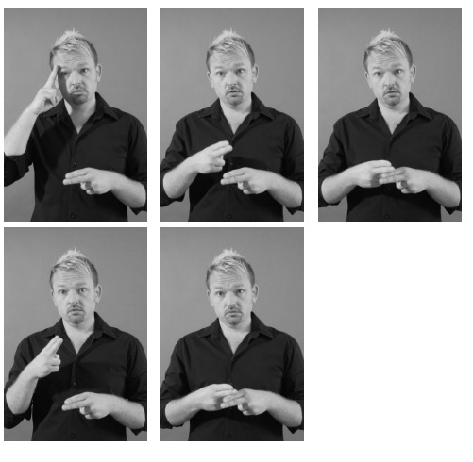
Specifický znak č. 29
Nepříjemný výraz v obličeji, hlava se mírně naklání do strany, oči se postupně výrazně vypoulí, ústa po celou dobu artikulace mírně pootevřená.
Opakovaná činnost, která uvádí osobu do stavu naštvanosti.
Paní z účtárny mě neustále otravovala, abych jí nezapomněl přinést potvrzení o částečném invalidním důchodu. PANÍ + ÚČTÁRNA + SZ + OTRAVOVAT + ŘÍCT (mi) + VĚC + INVALIDNÍ + DŦCHOD + POTVRZENÍ + DÁT (ji).

Slide 32
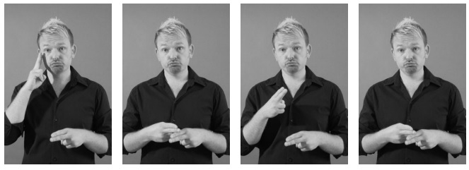
Specifický znak č. 30
Výraz pochopení, hlava se naklání mírně dozadu, oči se nepatrně přivírají, rty se výrazně špulí.
Po nějaké době rozvzpomenutí se, přijít věci na kloub, vyjádření toho, že se nejednalo o nic náročného, záludného, a že tedy nebylo nutné nad tím tak dlouho přemýšlet.
Když se mě ptali, jestli ho znám, řekl jsem, že určitě ne. Když mi ho ale kamarádka připomněla, vzpomněl jsem si. Chvilku mi to trvalo, ale nakonec jsem si vybavil, že jsme se seznámili před 6 lety na přednášce. Že jsem si nevzpomněl hned! PTÁT (mě) + ZNÁT (ho) + NE + KAMARÁDKA + MOJE + PŘIPOMENOUT (mi) + VZPOMENOUT + CHVILKA + VZPOMENOUT + PŘEDNÁŠKA + PŘED 6 LETY (inkorporace) + POTKAT + BÝT (minulý čas) + SZ.

Slide 33
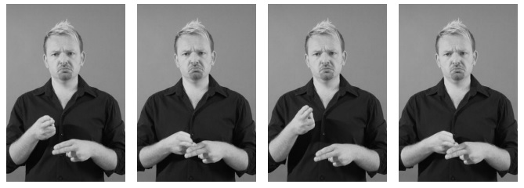
Specifický znak č. 31
Neutrální výraz, hlava se mírně naklání do strany, oči se nepatrně přivírají, rty jsou jemně semknuté.
Jedná se maličkost, o něco, co si nezaslouží zvláštní pozornost, vyjádření údivu nad tím, že to někdo jiný může vnímat jinak, zásadněji.
Moc děkuji, že jsi mi pomohl umýt to nádobí. Ale to přece byla maličkost! TY + NÁDOBÍ + UMÝVAT + PODĚKOVAT + MOC + SZ.

Slide 34
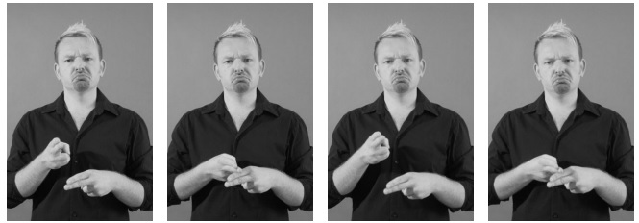
Specifický znak č. 32
Neutrální výraz, hlava se mírně naklání do strany, oči jsou v klidu, přivřené, rty jsou jemně semknuté.
Nic se neděje, nevadí, nijak to nenarušuje záměr, atmosféru, náladu.
Jé, promiň, pošlapal jsem ti koberec! Ale prosím tě, nedělej si hlavu z takové hlouposti! KOBEREC + POŠLAPAT + OMLOUVAT + SZ.

Slide 35
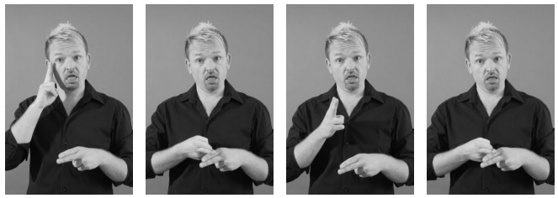
Specifický znak č. 33
Udivující výraz v obličeji, čelo zvrásnělé, oči vypouklé, ústa široce otevřená, jazyk nepatrně vystupuje z úst, v konečné fázi se ústa zavírají.
Nezájem o něco / o někoho, neuspokojení z činnosti, nuda, negativní hodnocení věci/osoby.
Tebe baví filmy pro pamětníky? To je pro mě hrozná nuda! FILM + TYP + PAMĚTNÍK + TY + KOUKAT + SZ.

Slide 36
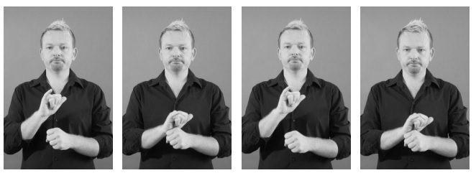
Specifický znak č. 34
Hlava nakloněna mírně dopředu, čelo svraštělé, oči vyboulené, ústa pevně sevřená, tváře mírně vypouklé.
Vyhovět, udělat něco i za cenu, že to není z vlastní vůle, pro vlastní uspokojení, není cesty, jak odmítnout, jak se vyhnout činnosti bez následků.
Kamarádi mě tahali na diskotéku. Vůbec se mi tam nechtělo. Věděl jsem, že se tam budu nudit. Ale přemlouvali mě tak dlouho, až jsem tam kvůli nim nakonec šel. Nechtěl jsem jim zkazit náladu. KAMARÁDI + DISKOTÉKA + TAHAT (mě) + TAM + SZ (fifi) + DŮVOD + VĚDĚT + NUDA + PŘEMLOUVAT (mě) + NAKONEC + SZ + JÍT + TAM.

Slide 37
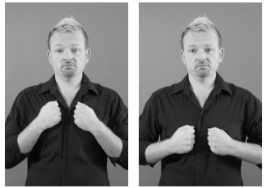
Specifický znak č. 35
Hlava nakloněna mírně dopředu, čelo svraštělé, oči výrazně vyboulené, ústa v přirozené pozici, zavřená, tváře mírně vypouklé.
Něco se zatnutými zuby vydržet, přemoci se a nedát své sebezapření najevo.
Na návštěvě nám nabídli polévku, která byla chuťově odporná. Neřekli jsme ani slovo a se zapřením ji snědli. NÁVŠTÍVIT (k nim) + MY + BÝT (minulý čas) + POLÉVKA + NABÍDNOUT (NÁM) + ALE + NECHUTNÝ + SZ + JÍST (klasifikátor: lžíce).

Slide 38
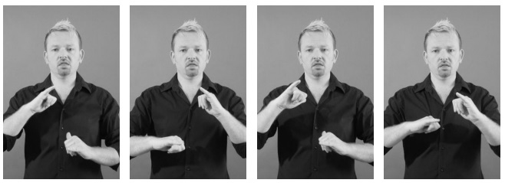
Specifický znak č. 36
Hlava mírně nakloněná do strany, obočí mírně sevřené, ústa pootevřená, zuby svírají jazyk, který se opírá o spodní ret.
Něčeho je zoufalý nedostatek (např. peněz, místa, prostoru, slov).
Máme plnou skříň oblečení, už to ani nemáme kam dávat. OBLEČENÍ + MOC + UKLÁDAT + MÍSTO + SZ.

Slide 39
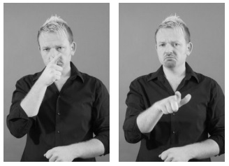
Specifický znak č. 37
Obočí sevřené, oči přivřené, ústa výrazně svěšená v koutcích.
Mít nějaký úmysl, ale nakonec ho nerealizovat, vzdát ho, rezignovat, ale nedělat si z toho hlavu, už to dál neřešit.
Spolužák si ode mě chtěl půjčit knížku. Moc se mi do toho nechtělo, protože vím, že je hrozný bordelář a jen tak bych se s ní už neshledal. Tak dlouho žadonil, až jsem mu ji, ač nerad, nakonec půjčil. SPOLUŽÁK + KNIHA + CHTÍT + PŮJČIT (mu) + NECHTÍT + DŮVOD + VĚDĚT + ON + TYP + BORDEL + ZTRATIT + PROSIT (opakovaně) + SZ + PŮJČIT (MU)

Slide 40
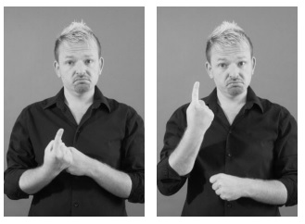
Specifický znak č. 38
Obočí a čelo pozvednuté, koutky úst mírně svěšené, ústa vyšpulená, artikulace „B“, slabý proud vzduchu jde z úst ven.
Nečekaná, jiná, překvapující skutečnost, vybočení ze standardní (běžné) situace, podivení se nad touto změnou, být jiné než obvykle.
Můj syn normálně vůbec nepije kávu. Nechutná mu. Ale doma jsem ho viděl, jak ji popíjí. To jsou věci! SYN + MŮJ + KÁVA + PÍT + NIKDY + NECHUTNAT + ALE + DOMA + VIDĚT (ho) + PÍT + SZ.

Slide 41
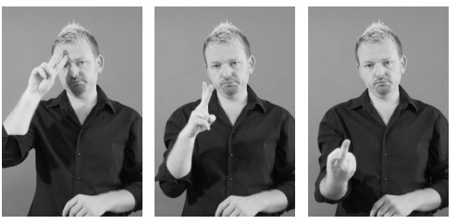
Specifický znak č. 39
Hlava mírně pootočená do strany, obočí pozvednuté, oči vyboulené, ústa vyšpulená, artikulace „B“ (1x), silnější proud vzduchu jde z úst ven.
Náhlé rozhodnutí, které je uskutečňováno v krátkém časovém rozmezí, hnutí mysli, náhlá změna v chování, v názorech, v jednání, v konání, které je vnímáno negativně.
Kamarád ve zkratu skočil z balkonu! KAMARÁD + SZ + BALKON + SKOČIT.

Slide 42
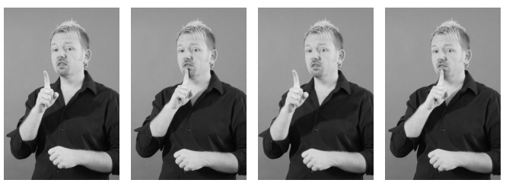
Specifický znak č. 40
Obočí mírně zvednuté, ústa pootevřená, zuby svírají jazyk, který se opírá o spodní ret.
Váhání, nejistota, zmatenost, neschopnost s jistotou poznat, rozeznat, vzpomenout si.
Natankoval jsem benzín. Platil jsem v hotovosti pětitisícovkou. Dostal jsem nazpátek, ale najednou jsem si nemohl vybavit, jestli mi vrátili všechno, nebo jen část. AUTO + BENZÍN + NATANKOVAT + 5 000, – + ZAPLATIT + HOTOVOST + ZBYTEK + PENÍZE + VRÁTIT (mi) + POTOM + SZ + VRÁTIT (mi) + VŠECHNO + NEBO + PŮL.

Slide 43
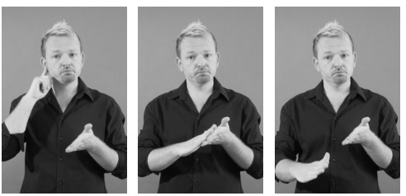
Specifický znak č. 41
Hlava mírně natočená do strany, obočí pozvednuté, oči vyboulené, ústa zavřena, koutky úst nepatrně svěšené. V konečné fázi znaku jsou oči mírně přivřené a ústa artikulují „B“ (1x).
Dozvědět se něco se zpožděním, nevědět o něčem do poslední chvíle, přestože se očekává, že není problém se k takovým informacím dostat, překvapení nad zjištěnou skutečností.
Nevěděl jsem, že dneska máme schůzi katedry. DNES + KATEDRA + SCHŮZE + SZ.

Slide 44
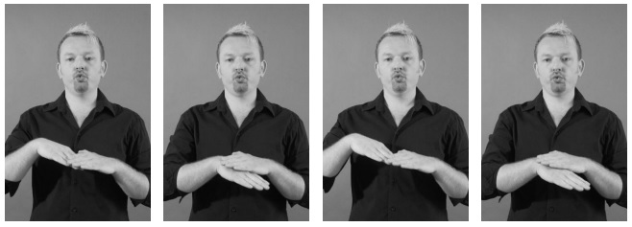
Specifický znak č. 42
Hlava je nakloněna na pravou stranu, stažené obočí, sešpulené rty, artikulace „HU“.
Být, být ve skutečnosti, znamenat, vyjadřovat.
26. června je pondělí. ČERVEN + 26 + SZ + PONDĚLÍ.

Slide 45
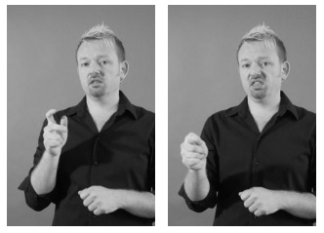
Specifický znak č. 43
Čelo mírně svraštělé, oči přivřené, ústa široce otevřená, jazyk se opírá o dolní ret, stisknut horními zuby.
Něco zcela odmítnout, zavrhnout, nedat, nedovolit, zamezit přístup, přísun, toto jednání je na základě předchozí špatné zkušenosti, zklamání.
Nedám ti ani korunu. PENÍZE + SZ.

Slide 46
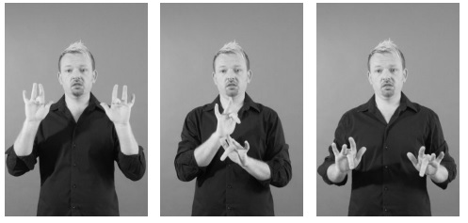
Specifický znak č. 44
Hlava mírně nakloněná do strany, obočí mírně sevřené, ústa pootevřená, zuby svírají jazyk, který se opírá o spodní ret.
Něco je odporné, nehezké, nepříjemné na pohled, na chuť nebo na pohmat.
Moje maminka se štítí chlupatých pavouků. MAMINKA + MOJE + PAVOUK + CHLUPATÝ + SZ.

Slide 47
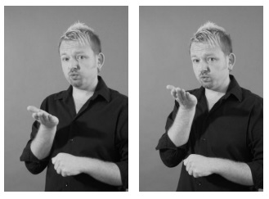
Specifický znak č. 45
Hlava mírně nakloněna vpřed, obočí mírně sevřené, ústa vyšpulená, artikulace „HU“, vzduch jde z úst ven.
Zničit, zlikvidovat, vyřídit, sprovodit z povrchu zemského, (něco) dojít, pozbýt, vyprodat, už nemít k dispozici.
Spěchala jsem do kina. Chtěla jsem si koupit lístek, ale měla jsem smůlu. Všechny už byly pryč. Bylo vyprodáno! KINO + LÍSTEK + CHTÍT + KOUPIT + SPĚCHAT + ALE + UŽ + SZ.

Slide 48
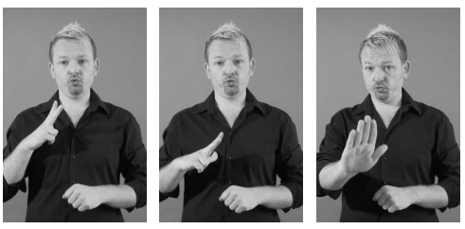
Specifický znak č. 46
Hlava mírně nakloněna vpřed, obočí mírně sevřené, ústa vyšpulená, artikulace „HU“, vzduch jde z úst ven. V konečné fázi znaku je čelo hladké.
Snaha oplatit/vrátit někomu (něco), co nebylo příjemné, vhodné, přátelské.
Hodně jsem kamarádovi pomáhal. Po nějaké době jsem zjistil, že mě za mými zády pomlouvá. To mu připomenu, až po mě bude zase něco chtít. KAMARÁD + PROBLÉM + POMÁHAT (mu – opakovaně) + POTOM + ZJISTIT + POMLOUVAT + OSOBA (klasifikátor: mě) + SZ.

Slide 49
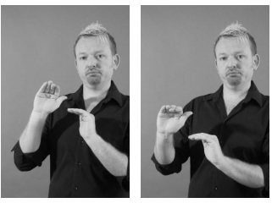
Specifický znak č. 47
Hlava nakloněna do strany, ústa mírně svěšena, koutky svěšeny dolů, artikulace „B“.
Mít protekci, výjimku, výhodu, povolení vykonávat činnost dál, přestože by mělo přijít pozastavení činnosti, dostat z nějakého důvodu milost, osvobození od trestu, od důsledku svého chování a jednání (většinou z důvodu známosti, kontaktů, paktování se, kolegiality, spiklenectví).
Za krádež v obchodě by měl být potrestaný. Vedoucí obchodu se nad ním smiloval a jeho trest mu smazal. MUŽ + OBCHOD + KRÁST + TREST + SPRÁVNÝ + VEDOUCÍ + SZ + TREST + NIC.

Slide 50
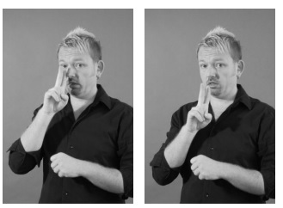
Specifický znak č. 48
Hlava nakloněna nepatrně dopředu, čelo svraštělé, oči vyboulené, ústa volně otevřená, jazyk se dotýká dolního spodního rtu.
Udělat něco nedůležitého, drobného, nevýznamného a následuje bouřlivá (rázná či nekompromisní) reakce.
Maminka dala chlapečkovi jen mateřský políček, a on se hned rozeřval na celé kolo jako tur. MAMINKA + INDEX (ho) + CHLAPEČEK + SZ + FACKA + UŽ + ŘVÁT.

Slide 51
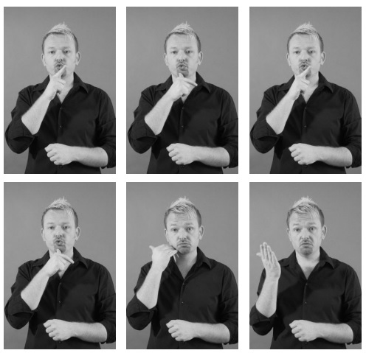
Specifický znak č. 49
V počátku znaku je čelo svraštělé, oči přivřené, ústa artikulují „U“, ke konci znaku se ústa semknou, tváře jsou vyboulené.
Nemít o něco (někoho) zájem, nemít chuť něco dělat (vlivem nevhodných podmínek, jednání a chování okolí).
Snaží se mě za každou cenu uhnat, ale se mnou to vůbec nic nedělá. ONA + SNAŽIT (opakovaně) + CHTÍT + SPOLU + CHODIT + SZ + OSOBA (klasifikátor).

Slide 52
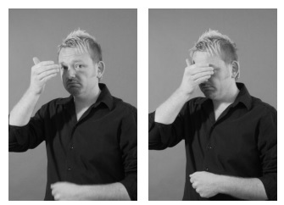
Specifický znak č. 50
Oči se při závěrečné fázi znaku zavírají, ústa svěšená.
Udělat něco s vědomím nevýhodnosti, nepříjemnosti, neadekvátnosti, z důvodu nutnosti, tlaku okolností.
Na dovolené mi číšník omylem přinesl jiné jídlo, než jsem si objednal. Byl to talíř plný mořských plodů. Zatnul jsem zuby a snědl to. DOVOLENÁ + JÍDLO + OBJEDNAT + ČÍSNÍK + PŘINÉST + JINÝ + OMYL + JÍDLO + V TOM + RYBY + RŮZNÝ + ZVLÁŠTNÍ + SZ + JÍST.

Slide 53
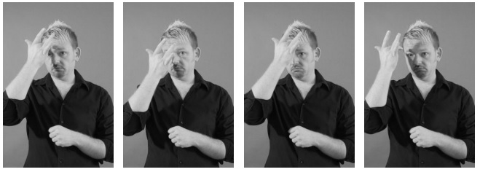
Specifický znak č. 51
Hlava mírně nakloněná do strany, čelo svraštělé, oči přivřen, koutky úst svěšené.
Po špatné zkušenosti se vyhýbat podobným situacím, lidem věcem, nechtít prožít vše znovu.
V čínské restauraci jsem snědl asi něco špatného, protože jsem se strašně pozvracel. Za nějakou dobu mě tam chtěl kamarád pozvat znovu. Já už tam ale nikdy nevročím. RESTAURACE + ČÍNSKÝ + JÍST + ŠPATNĚ + ZVRACET + SILNÝ + POTOM + KAMARÁD + POZVAT (mě) + MÍSTO + STEJNÝ + UŽ + SZ.

Slide 54
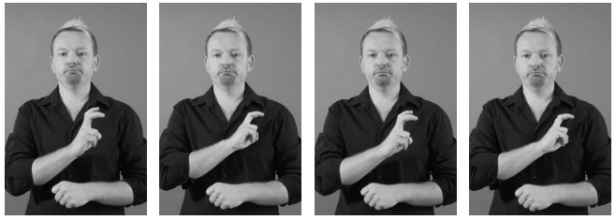
Specifický znak č. 52
Neutrální výraz v obličeji, ústa mírně pootevřená, vzduch jde ven, opakovaná artikulace „BB“.
Radovat se, rozplývat se blahem, těšit se ze situace, příjemný pocit ze skutečnosti, být šťastný.
Potěšilo mě, když jsem zjistila, jakou dostanu k výplatě odměnu. VÝPLATA + ODMĚNA + DOSTAT + SZ.

Slide 55
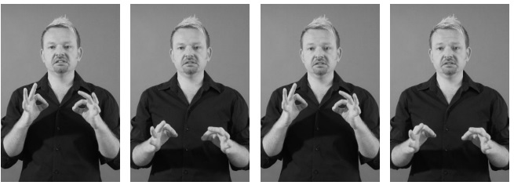
Specifický znak č. 53
Obličej je jako v „křeči“, čelo zvrásnělé, oči vypouklé, ústa rozevřená, koutky úst svěšené.
Dělat něco dobrým až vynikajícím způsobem, a to i v případě, že důsledky nejsou pozitivní (řečnit, slibovat, přemlouvat).
V TV SHOPU propagují výrobky, které jsou podle jejich slov úžasné. Ve skutečnosti jsou to šunty! TELEVIZE + TYP + SHOP + VÝROBKY + UKÁZAT + SZ + SZ (uuu) + HOVNO.

Slide 56
Specifický znak č. 54
Opakované krátké nafouknutí tváří, podle počtu pohybů rukou, artikulace „BB“.
1. Vyjádření pravidelného, opakování nějaké činnosti. Často se objevuje v souvislosti s místem a časem. 2. Mít s někým poměr.
Na snídani si obvykle dávám kakao a k tomu namažu chleba.

Slide 57
Specifický znak č. 55
Vyfukování vzduchu, rty vyšpulené, artikulace „U“.
Kladné (obdivné) hodnocení nějakého člověka/věci, expresivně zabarvené hodnocení, ve kterém je případně zahrnuta i větší či menší touha, přání vlastnit objekt zájmu.
Kamarád pracuje v jedné firmě. Často létá služebně do ciziny. Taková práce by se mi taky líbila!

Slide 58
Specifický znak č. 56
Pootevřená ústa, jazyk opřený o spodní ret a lehce prostrčen mezi rty.
Marně se snažit.
Ne a ne otěhotnět!

Slide 59
Specifický znak č. 57
Zaokrouhlená ústa podobně jako při artikulaci samohlásky „O“, jazyk lehce vsunutý mezi rty s hrotem opřeným o vnitřní stranu spodního rtu.
Využívat někoho, přenést zodpovědnost na někoho jiného.
Synovi se podařilo získat byt 1+1. Ale placení nájmu nechal na mámě.

Slide 60
Specifický znak č. 58
Negativní výraz – stažené obočí, naklonění hlavy ve směru pohybu ruky, pootevřená ústa, lehce vyplacený jazyk.
Reakce na situaci, kdy nějaká činnost, která vyžadovala hodně námahy, úsilí, přijde nazmar, popř. je zničena a musí být opakována.
Už jsem měl vytřeno. Podlaha se jen leskla. A oni mi ji zase pošlapali. Kdo se s tím má pořád dělat?

Slide 61
Specifický znak č. 59
Ústa vytvářejí obraz jako při artikulaci hlásky „u“, vzduch je rychle a krátce vdechnut dovnitř.
Reakce na událost, která člověku přináší nějakou ztrátu (např. finanční, časovou …), nějaké poškození.
Potřeboval jsem vytisknout jednu kopii. Omylem jsem se překlepl a tiskárna vychrlila sto výtisků. Vzal jsem si jeden a zbytek skončil v koši. Takových vyhozených peněz!

Slide 62
Specifický znak č. 60
Stažené obočí, koutky rtů dolů, vyšpulené rty, vzduch jde ven z úst.
Dobrovolně se vzdát něčeho, oželit něco, smířit se se ztrátou.
Kdysi jsem mu půjčil stovku, ale on mi ji dodnes nevrátil. Teď ať už si ji nechá!

Slide 63
Specifický znak č. 61
Koutky rtů nahoře, ústa v úsměvu, artikulace „CHE, CHE“.
Jemný posměch (ne výsměch), reakce na něco komického, roztomilého.
Ten student byl tak roztomilý, když si při vyprávění pletl znaky.

Slide 64
Specifický znak č. 62
Hlava se vrtí ze strany na stranu, pohybem jazyka je vzduch vytlačen krátce a prudce ven, artikulace „TU“.
Reakce na ukončení práce, který byla nějakým způsobem nepříjemná, např. dlouhá, namáhavá, unavující, nudná… Často se objevuje ve spojení s vyjádřením úlevy, že člověk má práci za sebou.
Představte si sbírání toho množství jablek, co roste na těch stromech na naší obrovské zahradě. Jsem ráda, že už to mám za sebou!

Slide 65
Specifický znak č. 63
Hlava mírně posunuta dozadu, dolní ret se dotýká horních zubů, rty jsou lehce vodorovně protaženy a koutky úst směřují dolů.
Zamaskovat činnost nebo stav, např. z důvodu obav z postihu, kvůli společenské nepřijatelnosti.
Byl ze mě hodně cítit alkohol. Zachránil jsem to ústním sprejem a nikdo nic necítil.

Slide 66
Specifický znak č. 64
Hlava jde směrem dopředu, oči se výrazně vypoulí.
Vyjádření absolutního překvapení, reakce na nějakou nevšední, neočekávanou, šokující zprávu, příhodný český ekvivalent: „Ztratit řeč, nebýt schopen slova“.
Kamarád má nové auto. Tak to mě podrž!

Slide 67
Specifický znak č. 65
Stažené obočí, hlava se nakloní na stranu, rty se zavřou a otevřou, artikulace „BE“.
Vyjádření silného osobního vztahu k nějaké věci, citového zaujetí pro věc. Obava z její ztráty.
Prodat naši chaloupku? Ani nápad!

Slide 68
Specifický znak č. 66
Mírně stažené obočí, pootevřená ústa s koutky svěšenými, jazyk lehce prostrčen mezi rty s hrotem opřeným o vnitřní stranu spodního rtu.
Zachovat klid, nemuset se o něco starat.
Letěl jsem do Austrálie. Maminka se o mě velmi strachovala, ale tatínek zachoval ledový klid.

Slide 69
Specifický znak č. 67
Přimhouřené oči, mírně otevřená ústa, koutky úst směřují dolů, jazyk pasivně mezi rty, hrot jazyka opřen o vnitřní část spodního rtu.
Nedělat si starosti s řešením nějakého problému, vědět si s ním rady („není problém“).
Vstal jsem pozdě, ale nic hrozného se nestalo. Mám auto.

Slide 70
Specifický znak č. 68
Stažené obočí, našpulené rty, artikulace „U“ („Š“).
Nezasahovat do činnosti někoho jiného, nerušit.
Vešel jsem do synova pokoje, ale když jsem viděl, že se učí, nerušil jsem ho.

Slide 71
Specifický znak č. 69
Povytažené obočí, ústa se nejdříve pootevřou, jazyk lehce vložen mezi rty, poté se rázně zavřou a končí v klidové poloze se rty semknutými.
Zklamaně reagovat na nenaplněná očekávání.
Vsadila jsem si fortunu. Tak jsem si dala záležet, ale nevyhrála jsem ani korunu. V tu ránu se moje krásné představy o výhře rozplynuly.

Slide 72
Specifický znak č. 70
Hlava se naklání dopředu, kladný výraz tváře: lehce vypoulené oči, koutky úst nahoře, ústa v úsměvu, našpulené rty, artikulace „U“.
Vyjádření dlouhého časového odstupu, časové prodlevy (od nějaké činnosti, od setkání s člověkem, popř. věci).
Po dlouhé době špagety!

Slide 73
Zdroje
Specifické znaky v českém znakovém jazyce / Petr Vysuček. - Vyd. 1. - Praha : Česká komora tlumočníků znakového jazyka, 2008. ISBN 978-80-87153-54-3, ISBN 978-80-87153-55-0.
VYSUČEK, Petr. Specifické znaky. 2009. Diplomová práce. Univerzita Karlova, Filozofická fakulta, Ústav českého jazyka a teorie komunikace. Vedoucí práce Macurová, Alena. https://dspace.cuni.cz/bitstream/handle/20.500.11956/19075/DPTX_2005_2_11210_ASZK10001_126106_0_68881.pdf?sequence=1&isAllowed=y

